Slide 1
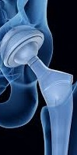




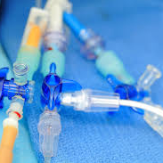

Percorso aziendale per la valutazione di appropriatezza delle richieste di acquisizione di nuove tecnologie/servizi
29-12-2025
Gruppo di lavoro:
Francesca Azzena, Valentina Ceccarini,
Stefano Biggeri, Stefano Surlinelli,
Giuseppina Terranova
Azienda USL Toscana Nordovest

Slide 2

21 ottobre 2025
Il mandato della Direzione
Obiettivo
mettere a regime una procedura aziendale per l’introduzione di nuove tecnologie (grandi attrezzature, servizi, software, AI, dispositivi medici, farmaci, servizi) che preveda un circuito di valutazione a cura di tutte le funzioni coinvolte tracciabile e documentabile.
Gruppo di lavoro:
Francesca Azzena, Valentina Ceccarini,
Stefano Biggeri, Stefano Surlinelli,
Giuseppina Terranova

Slide 3

Azioni di governo
DGRT n. 306 del 18-03-2024
Determinazione del valore dei dispositivi e dei fabbisogni (ESTAR)
Tracciabilità dei dispositivi medici (ESTAR, AZIENDE)
Gestione in conto deposito
Divieto di acquisizione in donazione di apparecchiature funzionanti con materiale d’uso dedicato. Tale restrizione si applica anche ai comodati, salvo che gli stessi siano ricompresi nella procedura concorrenziale di acquisizione dei materiali dedicati…
Monitoraggio spesa e consumi dispositivi medici
Individuazione di un farmacista referente DM per ogni PO
Validazione delle richieste informatiche a cura del farmacista in funzione delle scorte di magazzino
Gestione dei dispositivi W (diagnostici in vitro) attraverso il benchmark e il controllo della spesa
Dashboard regionale di monitoraggio con consumi, spesa ed altri indicatori
Revisione procedure interne allestimento banco operatorio

Slide 4

La Governance aziendale: cosa succede oggi
Non esiste una funzione strutturata aziendale per il governo dell’appropriatezza delle tecnologie sanitarie
Il Centro operativo regionale HTA gestisce le valutazioni su dispositivi medici con classe di rischio > a IIa e impiantabili attivi, non aggiudicati, innovativi, obsoleti.
Le Aziende contattano i clinici per illustrare i loro prodotti (effetto «vetrina»)
Il dispositivo medico spesso viene introdotto bypassando i livelli autorizzativi (comodato d’uso gratuito, prova/visione….
I dispositivi, ancorchè aggiudicati, sono sempre appropriati ?
Le Direzioni strategiche quali strumenti hanno per garantire scelte basate sul valore clinico?
Il «driver» dell’acquisizione è clinico o commerciale?
Notes:
I dispositivi aggiudicati/già disponibili nel SSR escono dalla sfera di governo regionale (Centro Operativo HTA, Commissione per la valutazione delle tecnologie sanitarie) e possono essere acquisiti dalle Aziende entro i limiti previsti dalle determine ESTAR e dai capitolati di aggiudicazione. La funzione «filtro» di ESTAR in passato non è stata particolarmente efficiente e in taluni casi abbiamo assistito al bypass degli step valutativi obbligatori (valutazioni del Centro Operativo HTA) sia da parte delle Aziende Sanitarie sia in sede di Collegio tecnico prima di bandire la gara a cura di ESTAR stesso. Risultato: l’offerta è ricca, la vetrina è allettante ma dobbiamo chiederci se l’innovazione è supportata da evidenze e se rappresenta davvero un valore per il paziente.

Slide 5
4 incontri in videocall
23/10 – 31/10 – 1/12 – 11/12
Condivisione di una bozza di Regolamento + allegati
29/12
Presentazione alla Direzione
Gruppo di lavoro:
Francesca Azzena, Valentina Ceccarini,
Stefano Biggeri, Stefano Surlinelli,
Giuseppina Terranova

Slide 6

Accountability dei clinici e richieste motivate
Il «driver» dell’acquisizione è clinico e organizzativo
Efficacia clinica e beneficio incrementale rispetto al comparatore in uso
Coerenza con gli obiettivi dipartimentali e aziendali
Priorità e razionalità dell’investimento tecnologico
Impatto sulla qualità e sicurezza dell’assistenza
Modello organizzativo coerente con gli appropriati volumi di attività e livelli di specializzazione necessari nei vari nodi della rete clinica (aziendale, di Area vasta)
Introduzione governata della nuova tecnologia (pilota, studio osservazionale prospettico…)
Equità dell’offerta in tutte le articolazioni aziendali dove è possibile garantire appropriatezza, qualità e sicurezza
L’autorizzazione della Direzione Sanitaria precede sempre l’avvio di nuove attività e l’introduzione di nuovi DM !

Slide 7

Decisione della Direzione strategica: la Commissione Aziendale per la valutazione delle tecnologie
Direttore dello Staff della Direzione
Direttore Area per l’innovazione organizzativa
Direttore UOC Miglioramento dei Processi
Direttore UOC Modelli innovativi per la continuità delle cure
Direttore Area Supporto ai servizi sanitari e al cittadino
Direttore UOC Supporto Amministrativo al Dipartimento del Farmaco
Direttore del Dipartimento del Farmaco
Direttore UOC Governo Appropriatezza Farmaceutica
Direttore Dipartimento economico
Direttore Dipartimento Tecnico e Patrimonio
Direttore Dipartimento Servizi Generali
Direttore Dipartimento delle Diagnostiche
Referente HTA Aziendale
Responsabile Protezione Dati
Responsabili ingegneria clinica e Tecnologie Sanitarie di ESTAR. Occorre condividere un percorso di coinvolgimento di eventuali ulteriori competenze non presenti in Azienda.
Direttore UOC Tecnologie
Responsabile Area Programmazione e controllo
Direttore UOC Programmazione e coordinamento della produzione e gestione operativa
Direttore UOC Programmazione aziendale e Politiche Sanitarie
Direttore UOC Governo della domanda ambulatoriale e diagnostica
Direttore Area Governo clinico, Qualità e Sicurezza.
Clinico Referente per la tecnologia richiesta e oggetto di valutazione.

Slide 8




Direzione Strategica
Commissione Aziendale per la valutazione delle tecnologie
Coordinatore della Commissione Aziendale per la valutazione delle tecnologie

Slide 9



Prioritizzazione e selezione dei percorsi differenziati
Criteri:
Urgenza
Impatto organizzativo e complessità
Percorsi:
Urgenza critica
Urgenza non critica
Richieste non urgenti a basso impatto e complessità
Richieste non urgenti ad elevato impatto e complessità

Slide 10
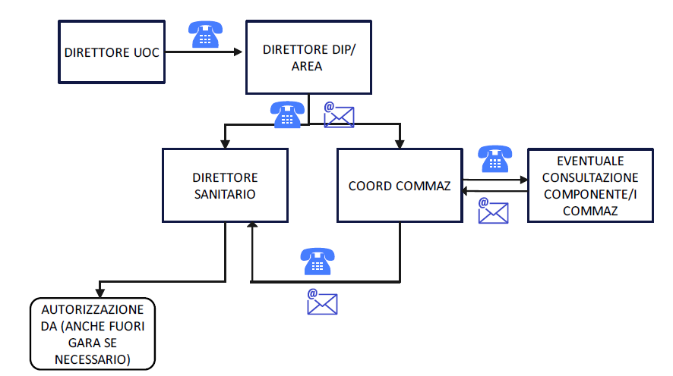
URGENZE CRITICHE (nel minor tempo possibile)

Slide 11
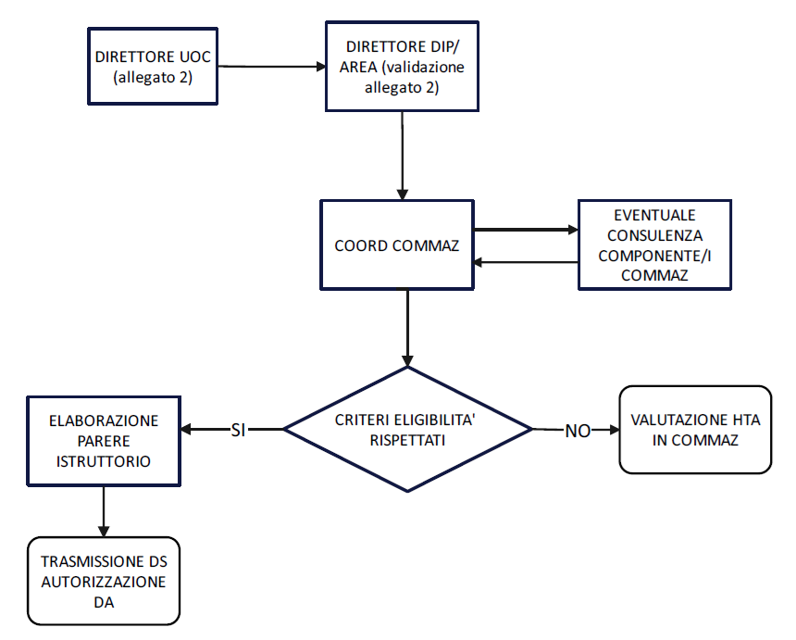
URGENZE NON CRITICHE (di norma 5-7 giorni)

Slide 12
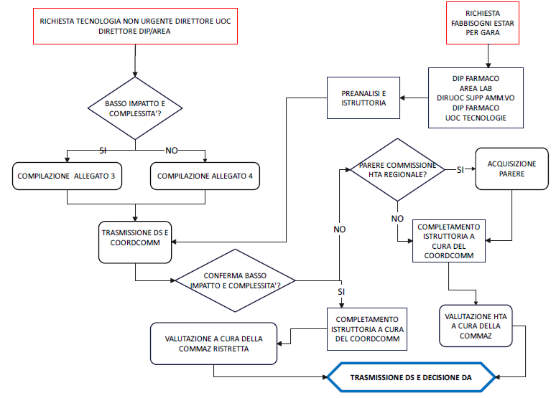
RICHIESTE NON URGENTI:
A BASSO IMPATTO E COMPLESSITA’ (15-20 GG)
AD ELEVATO IMPATTO E COMPLESSITA’ (30-45 GG)

Slide 13
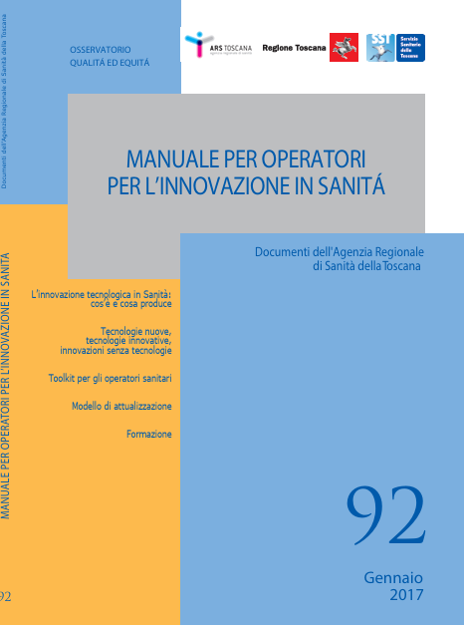
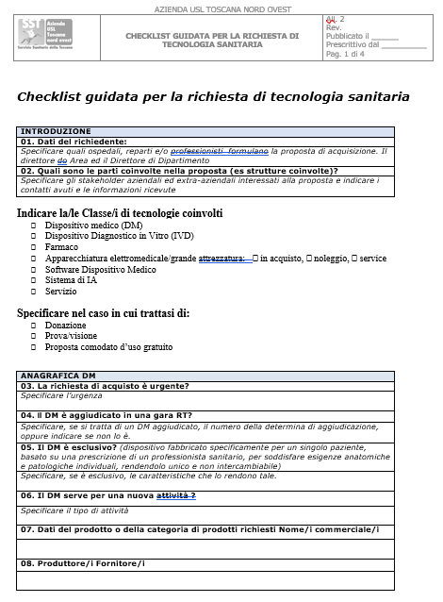

Slide 14
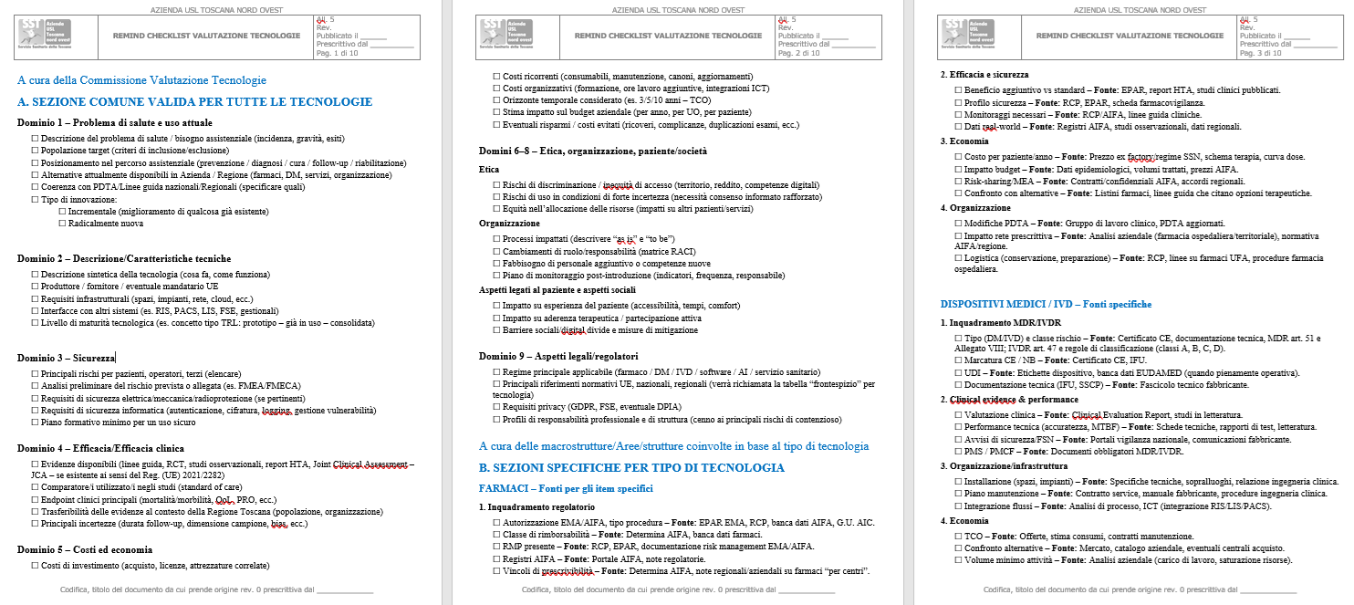
Allegato 5 - REMIND CHECKLIST VALUTAZIONE TECNOLOGIE

Slide 15
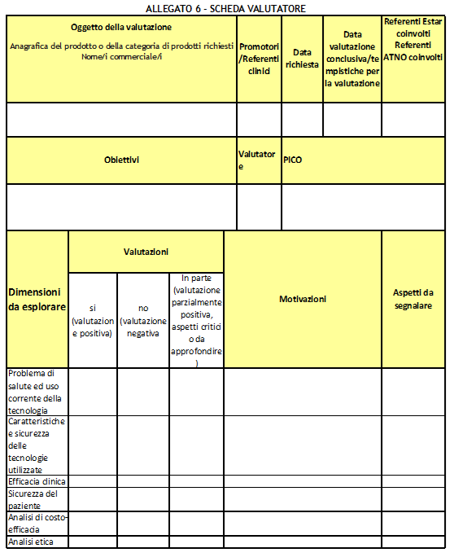

Allegato 6 – SCHEDA VALUTATORE

Slide 16
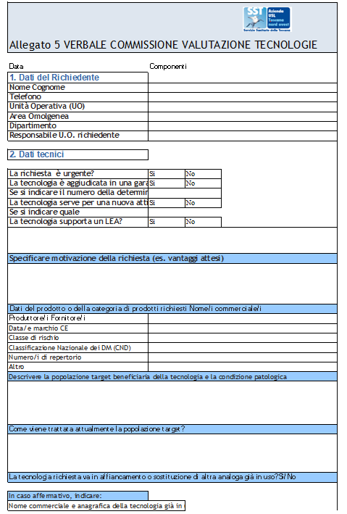
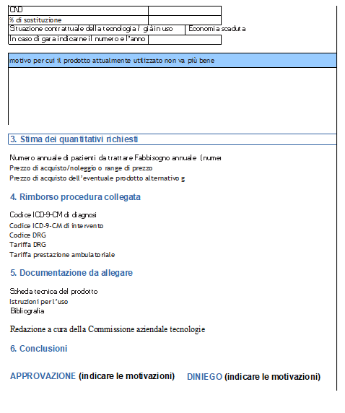
Allegato 7 - VERBALE COMMISSIONE VALUTAZIONE TECNOLOGIE

Slide 17


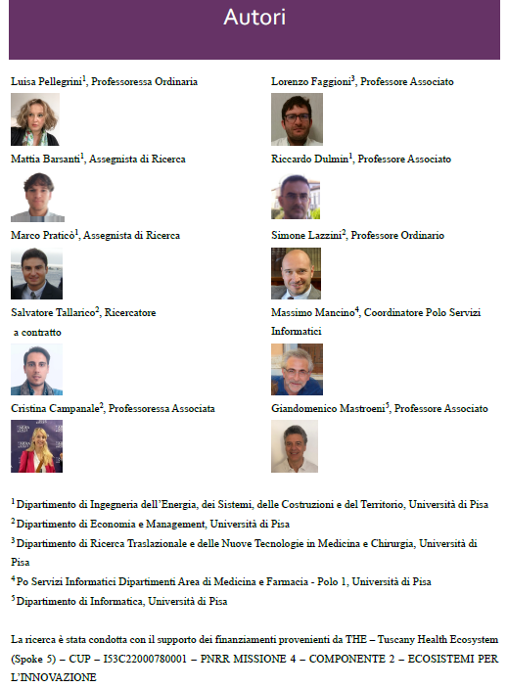
In prospettiva, un software gratuito?

Slide 18

Il piano d’azione: cogliere le opportunità
Obiettivi
Perfezionare e approvare il Regolamento aziendale per l’introduzione di nuove tecnologie (grandi attrezzature, servizi, software, AI, dispositivi medici, farmaci, servizi).
Aderire al progetto della Università di Pisa (Facoltà di Economia) per sperimentare ed introdurre il software di valutazione basato su MCDA (Multi‐Criteria Decision Analysis) quale supporto alla valutazione. Il software è in fase di rilascio, è stato realizzato con fondi del PNRR per cui potrà essere utilizzato gratuitamente dalle Aziende del SSR. Allo stato attuale AOUP è il promotore del software (Prof.ssa Laura Pellegrini) e FTGM sarà uno dei primi sperimentatori.
Formare Direttori di macrostruttura/ Area

Slide 19
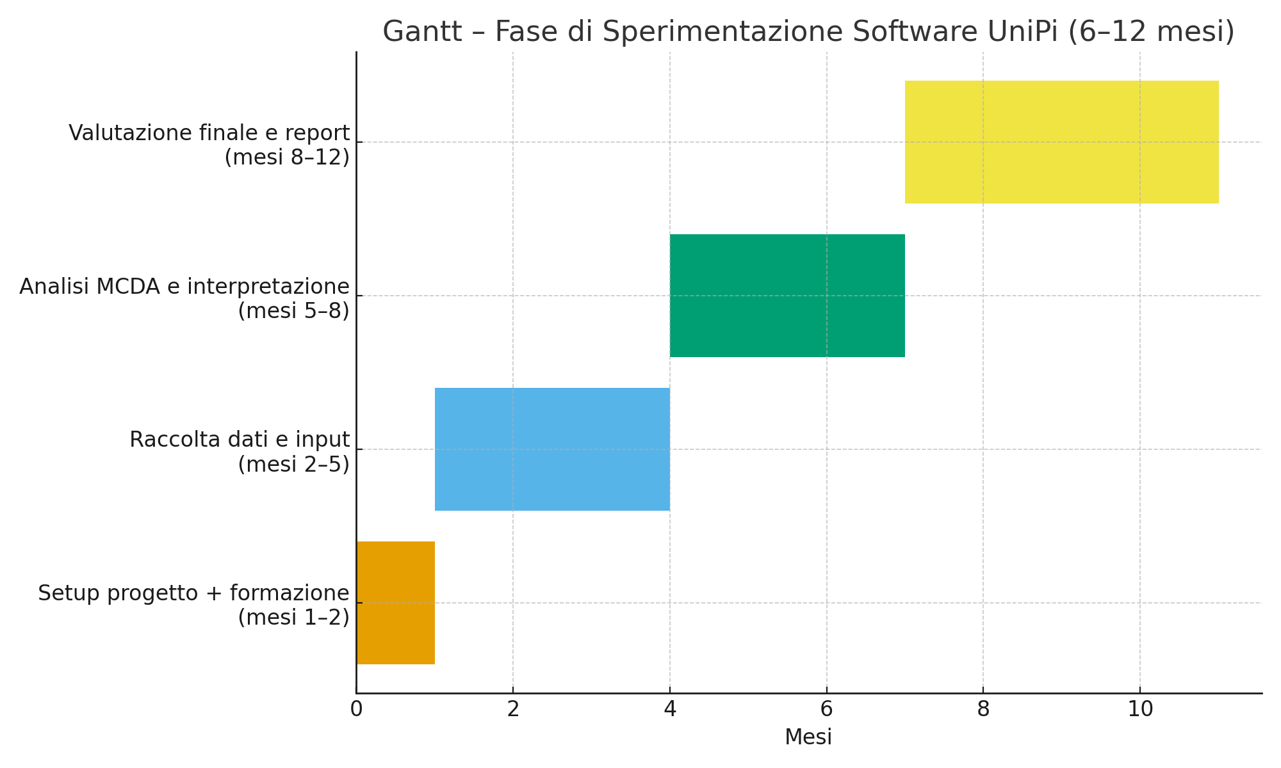
Una volta che il Regolamento è approvato e attivo, il software UniPi viene testato con un approccio scientifico e con tempi accademici realistici.
Questa fase NON incide sull’approvazione del Regolamento, ma costituisce un progetto pilota per supportare la valutazione multi-criterio (MCDA).

Slide 20
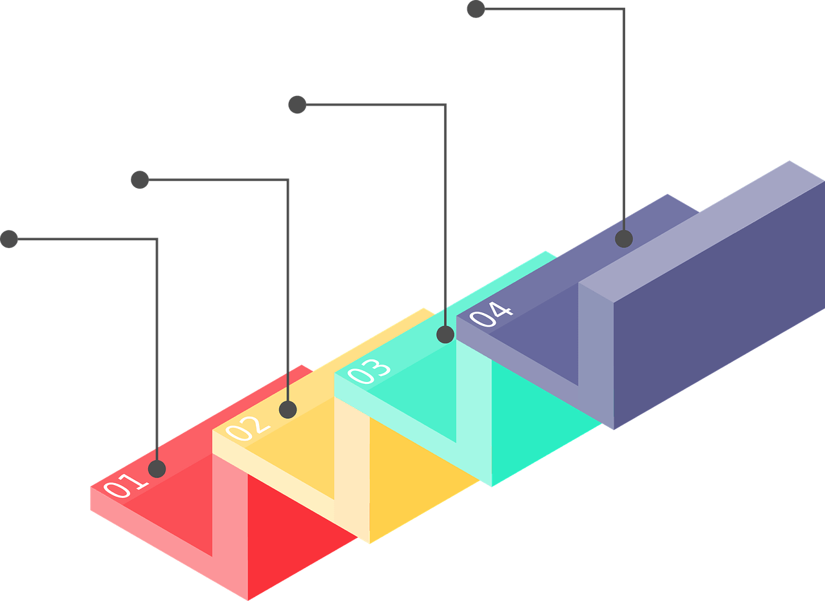
Le fasi del piano
Setup progetto + formazione iniziale (mese 1–2)
Presentazione software
Definizione casi studio (2–3 tecnologie reali)
Costruzione matrice criteri MCDA aziendale
Raccolta dati e input di valutazione (mese 2–5)
Coinvolgimento gruppo multidisciplinare
Raccolta evidenze cliniche/economiche
Inserimento dati nel software
Analisi MCDA e interpretazione risultati (mese 5–8)
Calcolo punteggi
Discussione con Direzione e gruppo di valutazione
Applicazione a scenari reali
Valutazione finale (mese 8–12)
Elaborazione risultati
Raccomandazioni per miglioramento
Rapporto conclusivo UniPi
Opzione: integrazione MCDA nella procedura aziendale

Slide 21
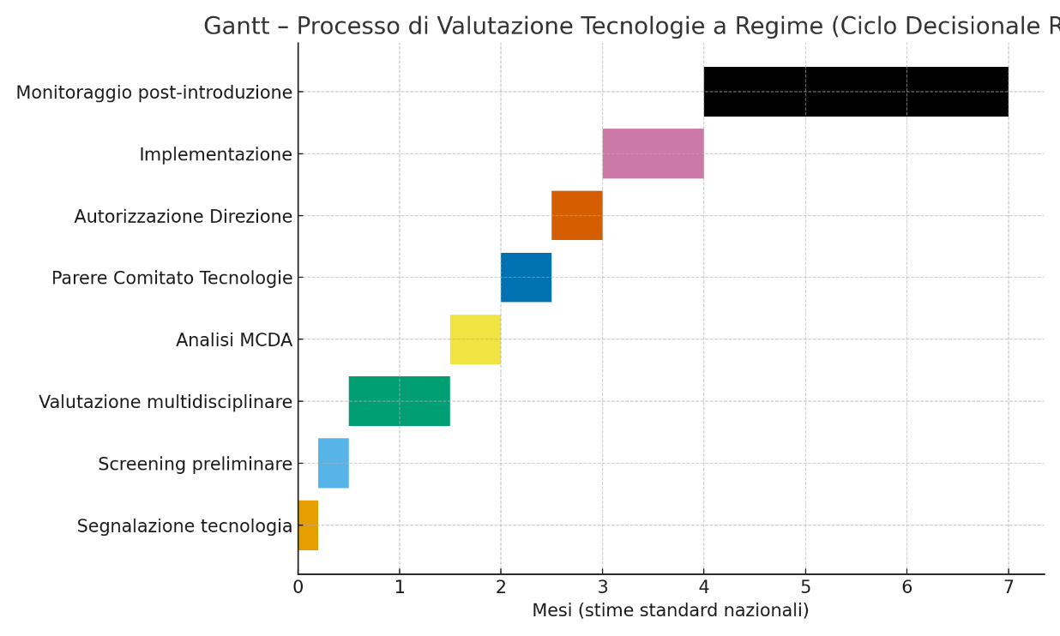
FASE A REGIME – Processo completo di valutazione

Slide 22

MCDA nella valutazione delle tecnologie sanitarie (HTA)
La Multi-Criteria Decision Analysis (MCDA) è un approccio strutturato di supporto alle decisioni che consente di valutare tecnologie sanitarie considerando simultaneamente criteri multipli, spesso eterogenei.
Nel contesto della Health Technology Assessment (HTA), la MCDA:
integra dimensioni cliniche, economiche, organizzative, etiche e sociali…
aumenta la trasparenza e la riproducibilità del processo decisionale
supporta le decisioni allocative in condizioni di vincoli di risorse

Slide 23
Struttura metodologica della MCDA
Identificazione e definizione dei criteri
efficacia clinica e benefici di salute
profilo di sicurezza
impatto economico e budget impact
impatto organizzativo
equità, aspetti etici e sociali…
Ponderazione dei criteri
assegnazione di pesi relativi in base alle priorità strategiche della Direzione
Valutazione delle alternative
attribuzione di punteggi standardizzati per ciascun criterio
Aggregazione e analisi dei risultati
calcolo del valore complessivo
confronto tra tecnologie
✅ Output: una graduatoria decisionale coerente, documentata e difendibile, utile per supportare decisioni di adozione, prioritarizzazione o disinvestimento

Slide 24


